Slide 1


Soutenance de Itération 5
FONTANEZ Antoine - FROGER Corentin - PIERROT Nathan
27/02/2025
Notes:
Corentin

Slide 2
SOMMAIRE
objectifs de l'itération
Fonctionnalitées implémentées et Démonstration
1
2
3
Diagrammes Explicatifs
4
Planning et conclusion
Notes:
Corentin

Slide 3
objectifs de l'itération
1
Notes:
Corentin

Slide 4
Objectifs de l’itération
Scénario Réel
Menu d’options
Bouton d’arrêt
1
2
3
Notes:
Corentin

Slide 5

2
Fonctionnalités implémentées et démonstration
Notes:
Nathan

Slide 6

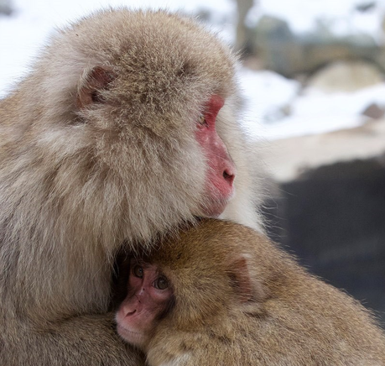

Principales Fonctionnalités implémentées lors de cette Itération
Scénario Complexe
Actualisation en direct de la liste de robots
Ajout d’un menu d’option
Programmation d’un scénario très réaliste, le robot pousse les boules directement dans les trous
La liste des robots disponibles s’actualise maintenant en direct
Certaines options disponibles sont déplacées dans un menu pour obtenir une meilleur visibilité
Corentin FROGER
Amélioration interface mobile
Possibilité de stopper le scénario en cours
On peut maintenant arrêter un scénario en cours d'exécution
Ajout d’un joystick pour contrôler le robot
Antoine FONTANEZ
Nathan PIERROT
Notes:
Nathan

Slide 7
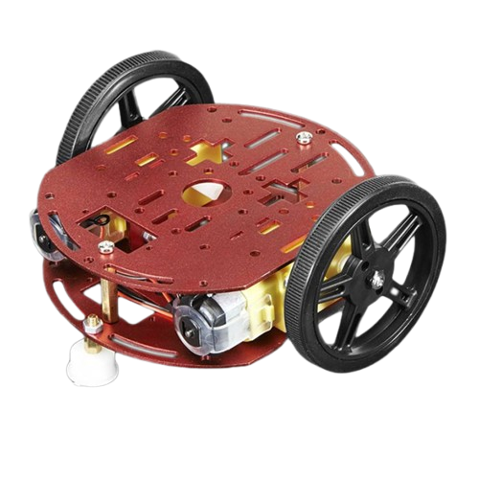
FOnctionnalités en cours de programmation
Duel de robots
Nathan PIERROT
Notes:
Nathan

Slide 8
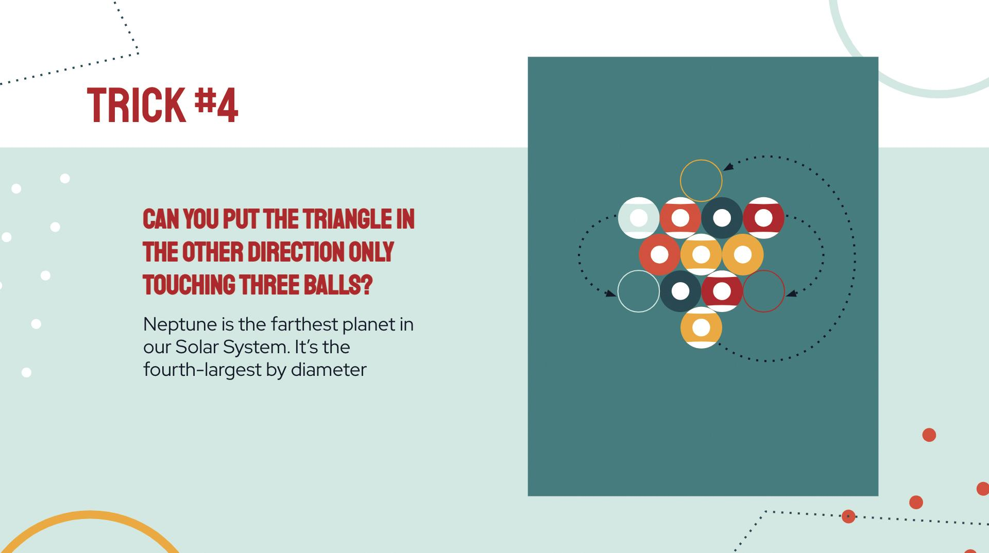
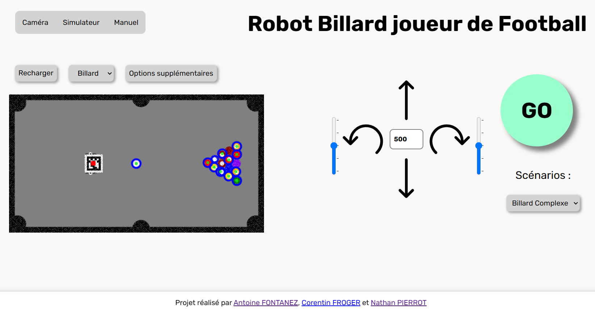
Démonstration
Notes:
Antoine

Slide 9

Diagrammes Explicatifs
3
Notes:
Nathan

Slide 10
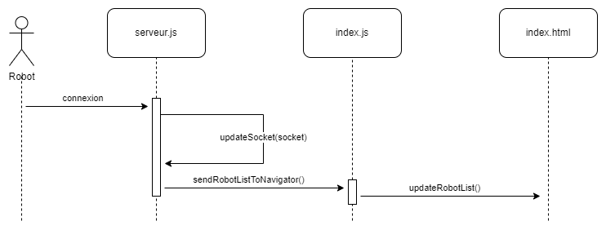
mise à jour automatique de la liste des robots disponibles
Notes:
Nathan

Slide 11
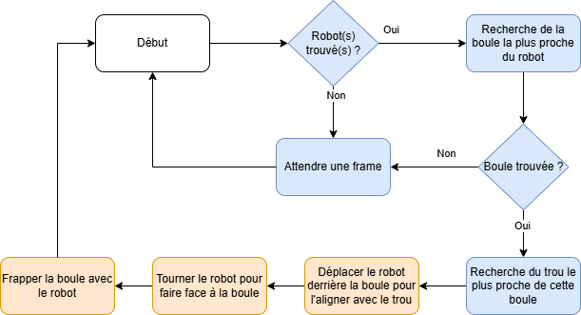
Déroulement du scénario billard COMPLEXE
Notes:
Antoine

Slide 12
4
Planning et conclusion
Notes:
Corentin

Slide 13
Planning pour la prochaine itération
Itération 6
Faire en sorte que le robot ne se bloque pas dans les trous
Scénario Billard avec plusieurs robots en compétition
Asservissement global
Envoyer des ordres différents à différents robots en simultané
Notes:
Corentin

Slide 14
CONCLUSION
Notes:
Antoine

